Slide 1
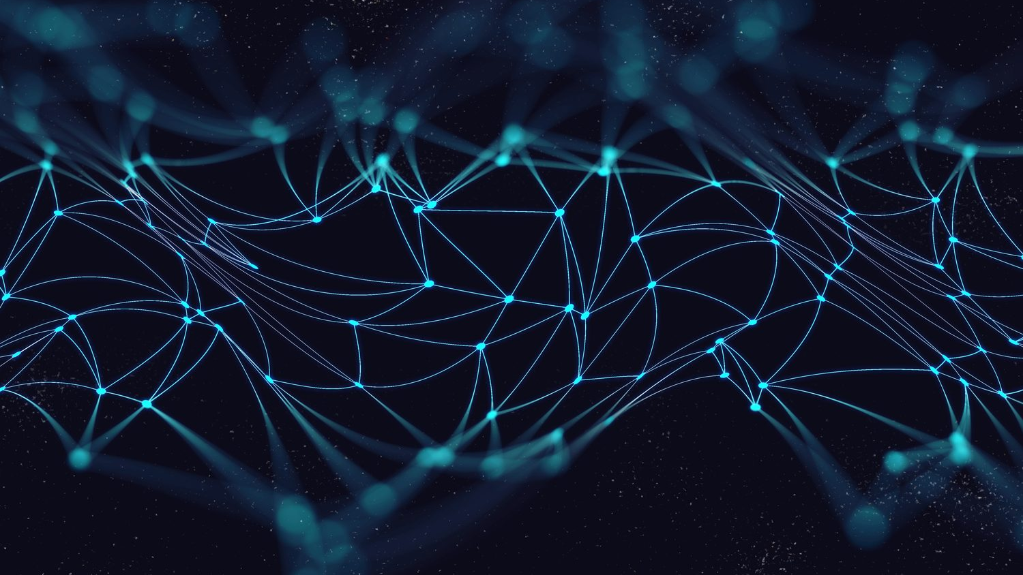

Deep Learning
Previsão da idade cerebral a partir da sua conectividade estrutural
Filipa Pereira PG46978
Carolina Santejo PG47102
Luís Pinto PG47428
Raquel Costa PG47600

Slide 2
Índice
Contextualização
Metodologia
Visualização dos Dados
Tratamento dos Dados
Modelo Desenvolvido
Resultados e Análise Crítica
Conclusão e Trabalho Futuro

Slide 3
Introdução

Slide 4
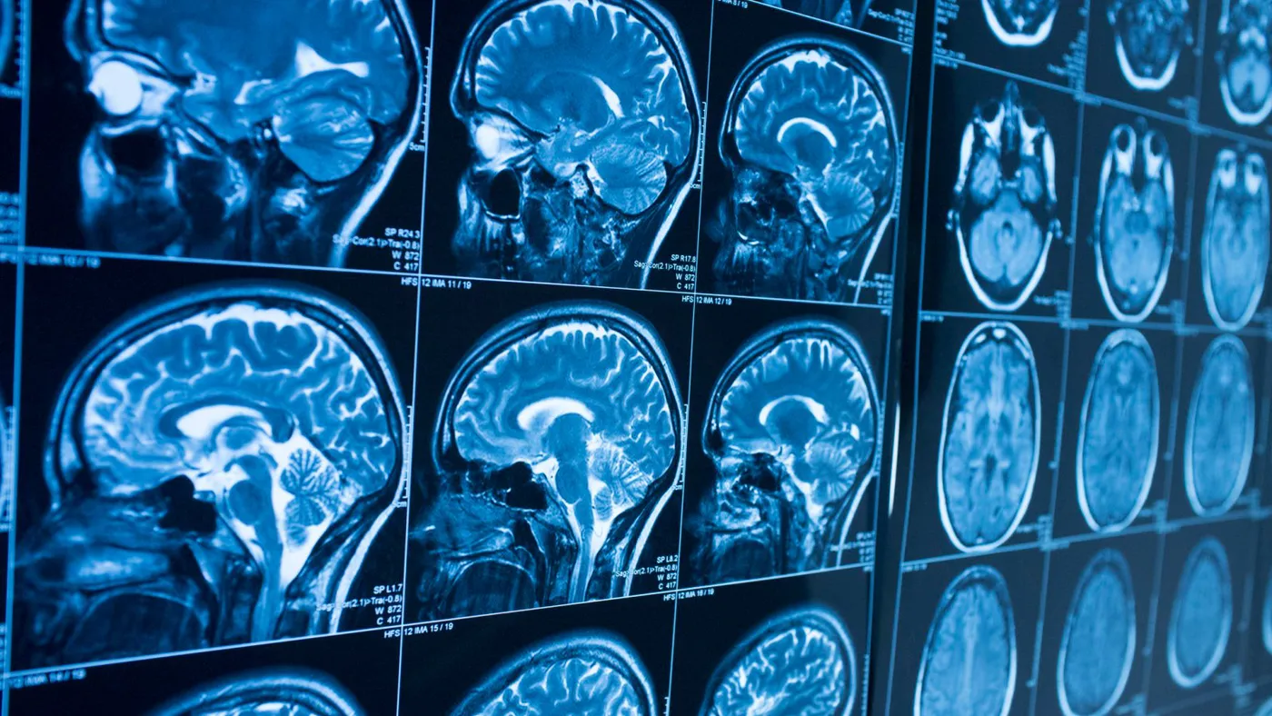
Contextualização
O envelhecimento da população provoca o aumento da prevalência de doenças neurodegenerativas.
Têm sido desenvolvidos modelos de aprendizagem profunda capazes de prever a idade cerebral de um indivíduo.
Notes:
- O envelhecimento é caracterizado pelas alterações tanto do cérebro como da cognição - Esta estratégia permite que seja possível calcular a diferença entre a idade prevista do cérebro e a idade cronológica da pessoa
- Quando esta diferença é maior do que zero é possível concluir que existe um envelhecimento cognitivo acelerado

Slide 5
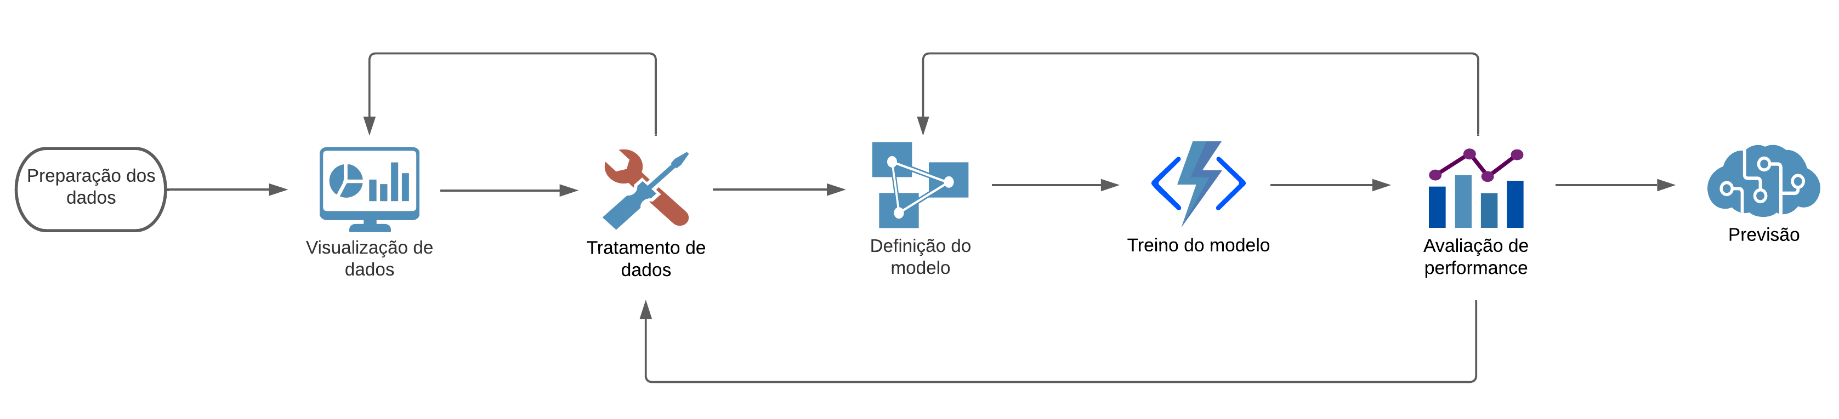
Metodologia

Slide 6
Visualização e Exploração

Slide 7
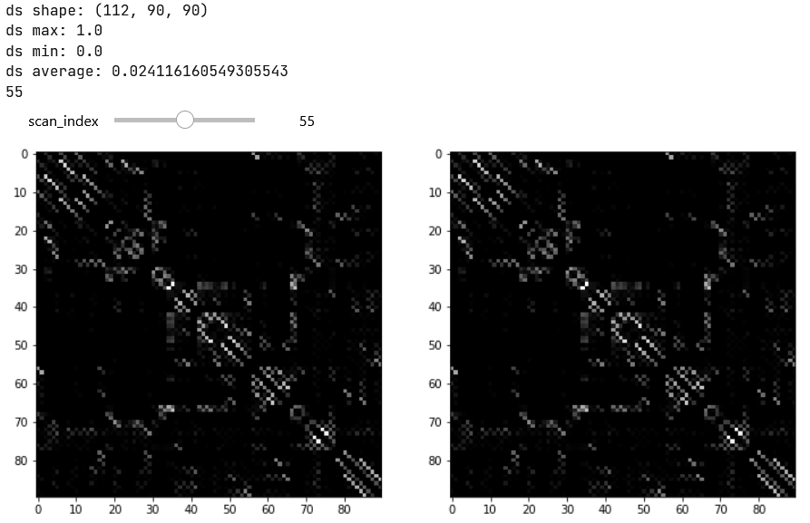
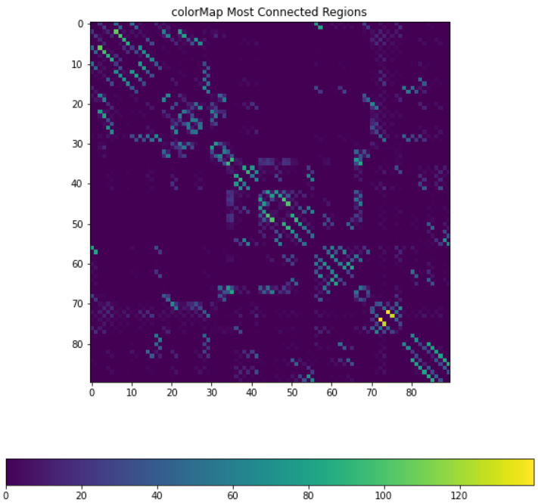
Visualização do .MAT
Representação Matricial da conectividade cerebral
Regiões do cérebro mais conectadas

Slide 8
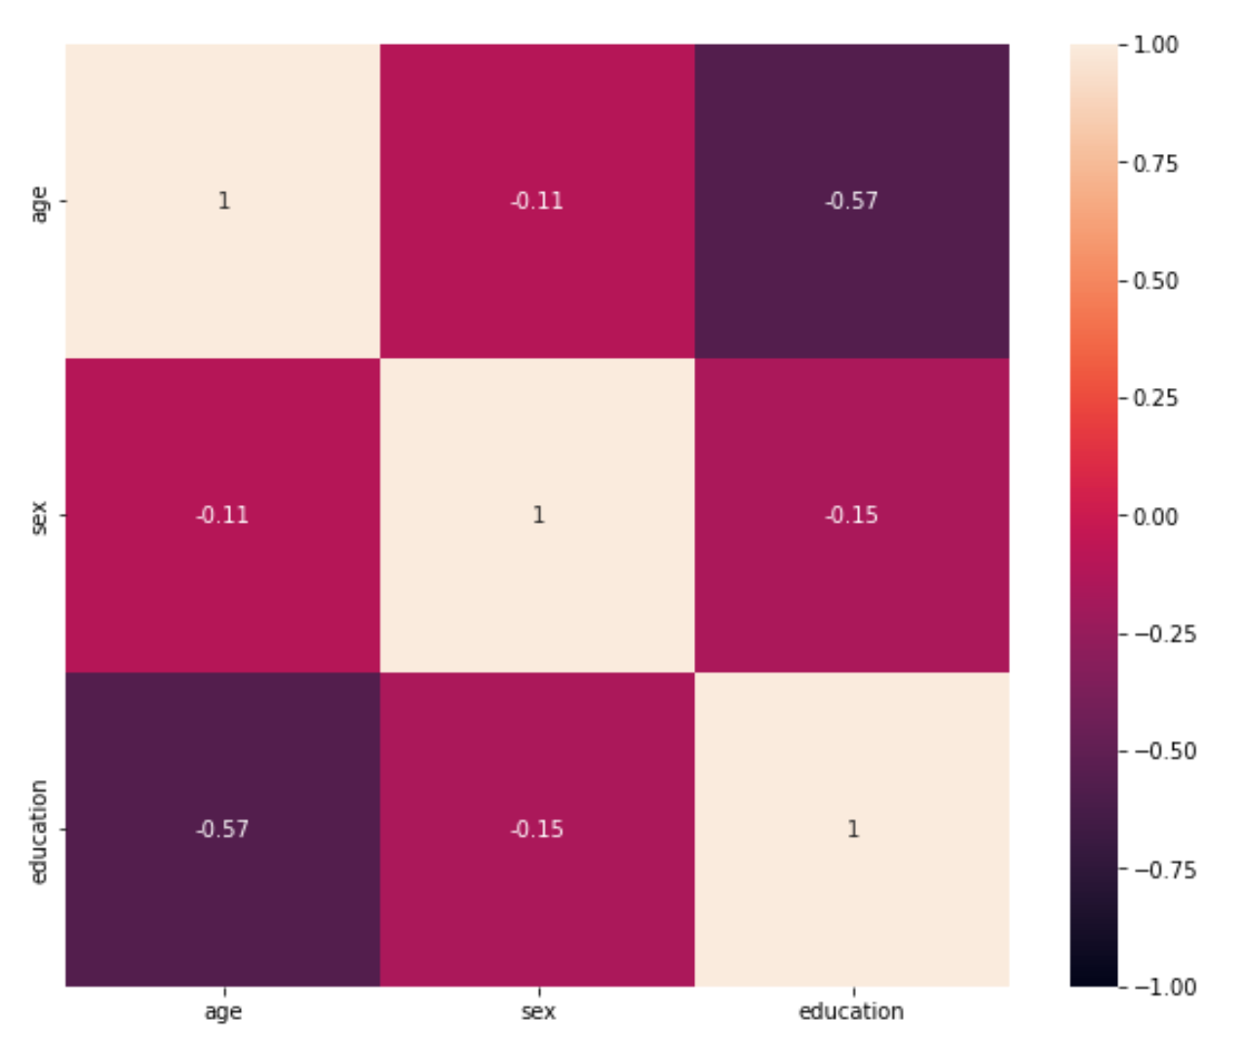
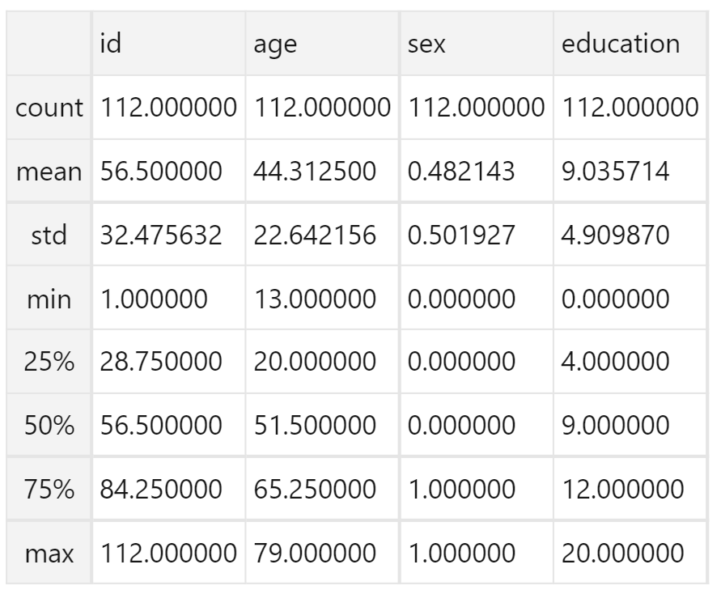
Visualização do .CSV
Matriz de correlação
Descrição dos atributos

Slide 9
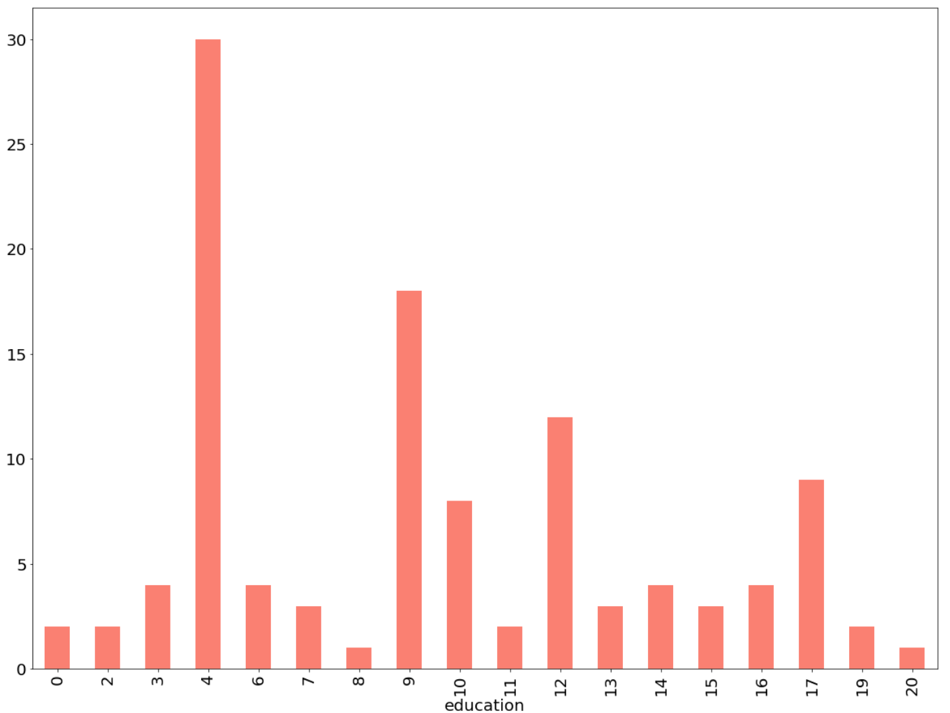
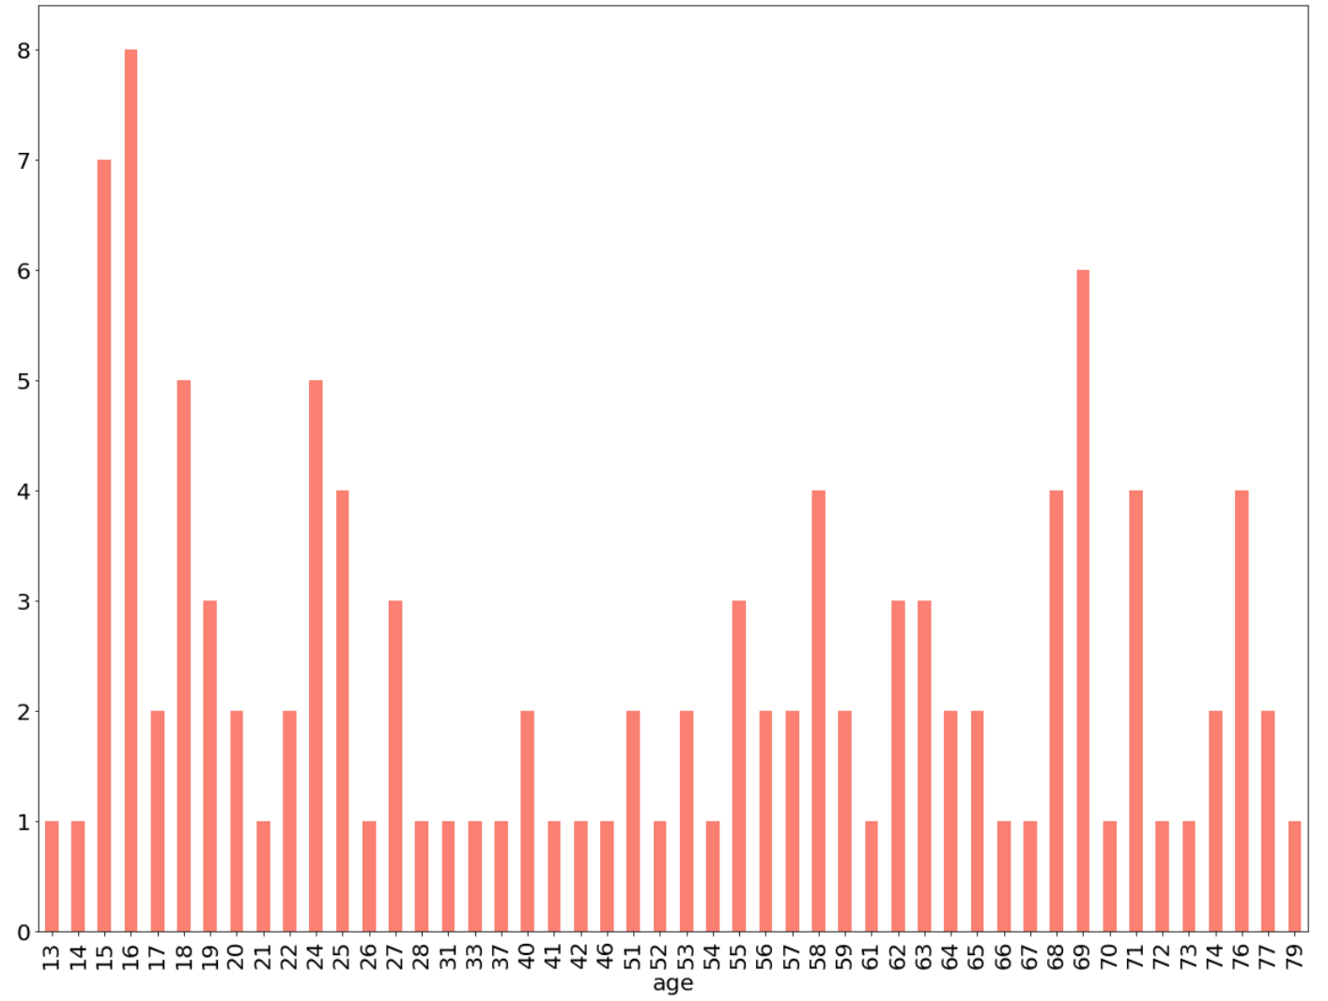
Visualização do .CSV
Distribuição da Educação
Distribuição da Idade

Slide 10
Tratamento de Dados

Slide 11
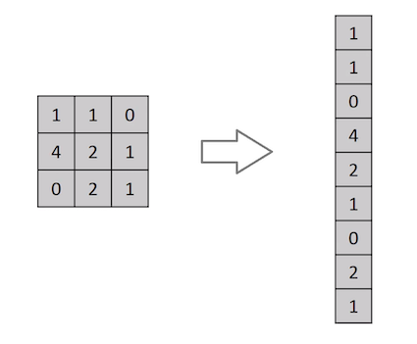
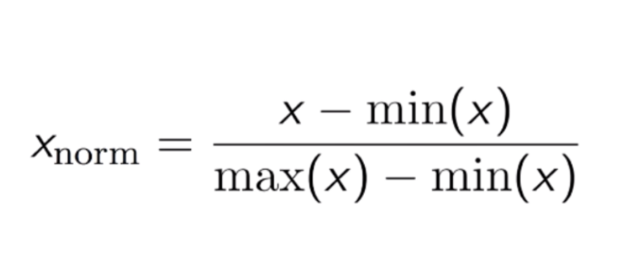
Tratamento
One Hot Encoding da coluna do Género.
Normalização da coluna da Educação.
Conversão das matrizes em vetores, retirando os zeros comuns.

Slide 12
Modelo Desenvolvido

Slide 13
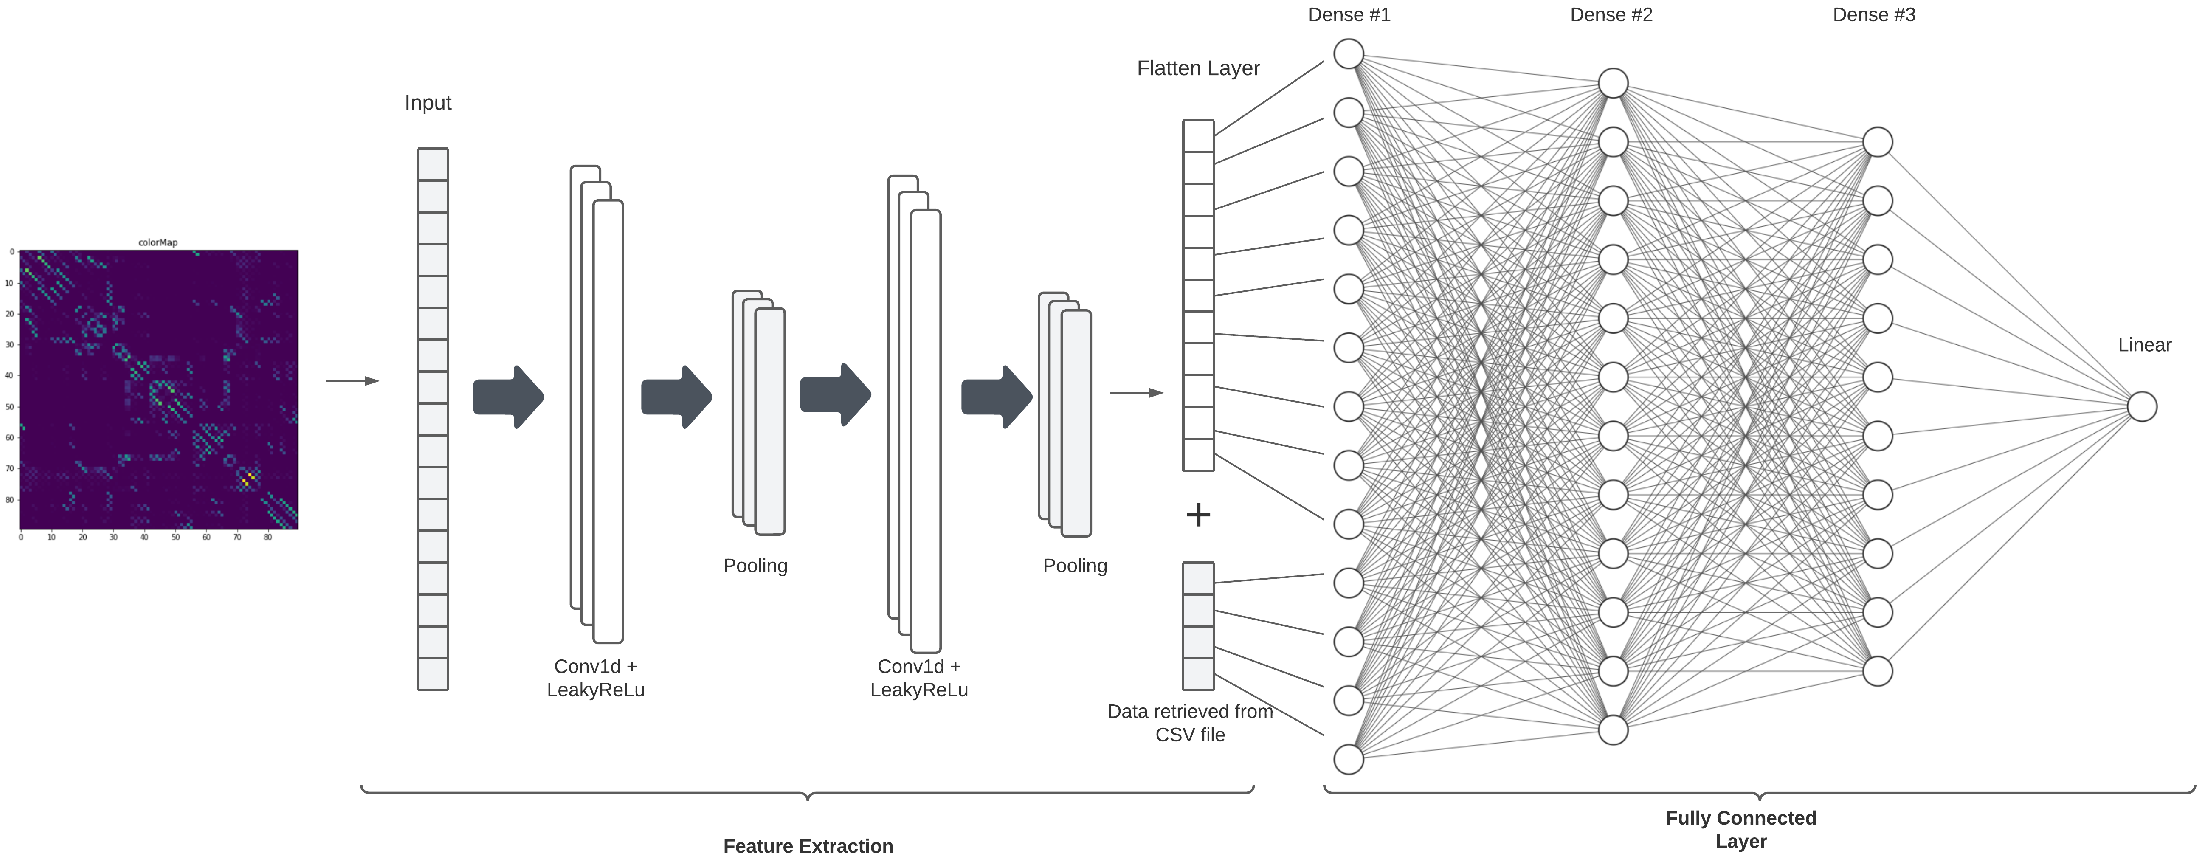
Arquitetura do Modelo

Slide 14
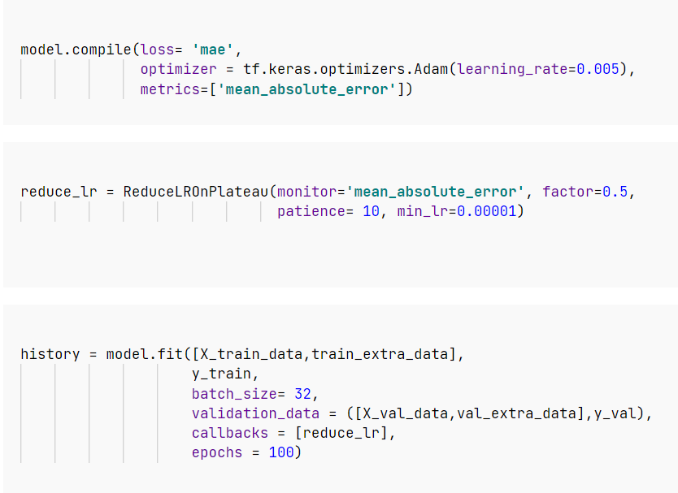
Processo de Treino
Divisão de dados em treino e validação.
Compilação do modelo.
Fit do modelo.
Treino do modelo

Slide 15
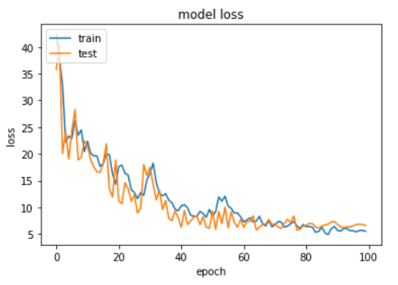
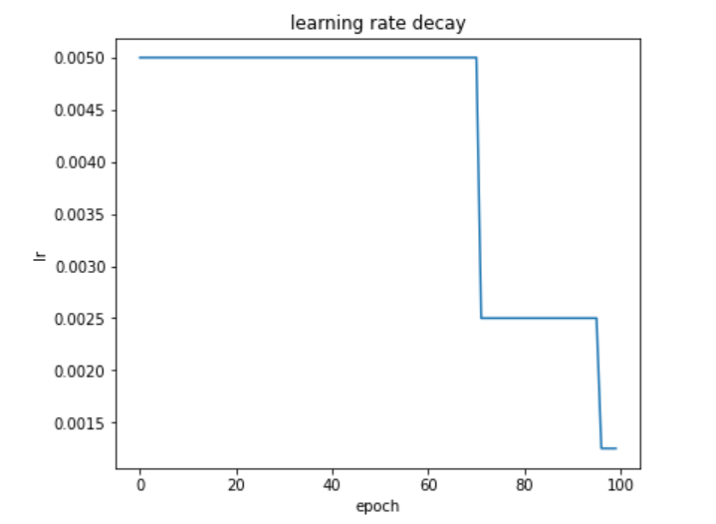
Avaliação de Performance
Variação da loss e val_loss
Variação do Learning Rate

Slide 16
Resultados e Análise Crítica

Slide 17
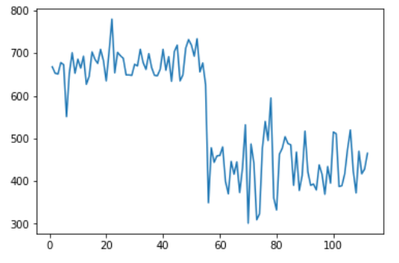
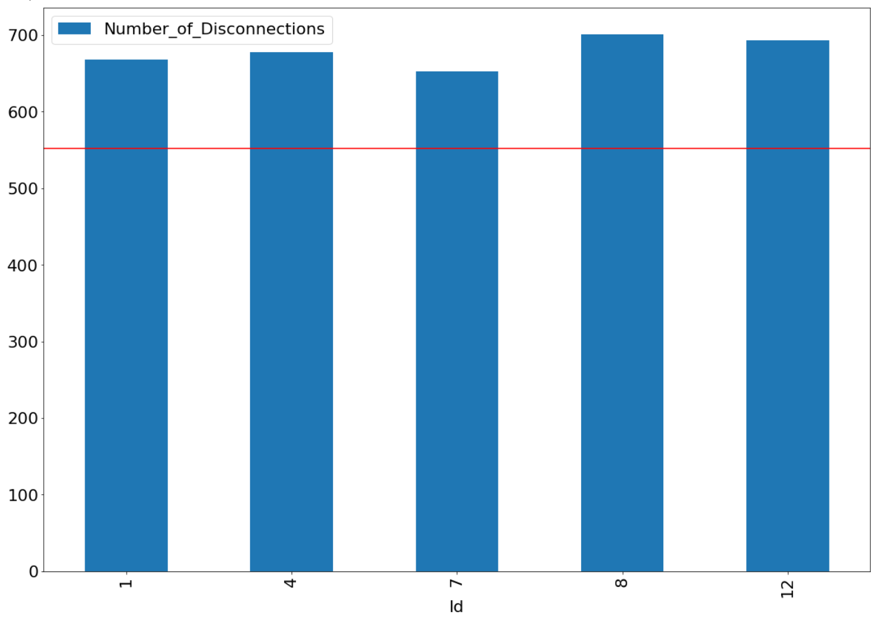
Casos difíceis de prever
Divisão dos dados em treino, validação e teste.
Determinar outliers no batch de teste.

Slide 18
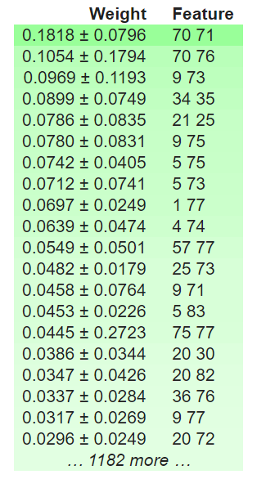
Conexões com Maior Impacto
Feature Importance permite identificar conexões cerebrais com maior impacto no modelo.
Foi utilizada a biblioteca ELI5, nomeadamente o método de Permutation Importance.

Slide 19
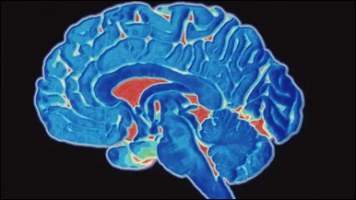

Conclusão e Trabalhos Futuros
Pontos Positivos:
Boa visualização de dados e tratamento de dados
Potencializando a CNN
Uso de ferramentas para a interpretabilidade de modelos
Melhorias:
Realização de mais testes ao tunning dos parâmetros
Diminuição do MAE do modelo
Futuramente, seria interessante explorar a utilização de um Autoencoder na rede e de Graph Neural Networks.

Slide 20
Deep Learning
Previsão da idade cerebral a partir da sua conectividade estrutural
Filipa Pereira PG46978
Carolina Santejo PG47102
Luís Pinto PG47428
Raquel Costa PG47600

